Slide 1
클래스 3
자바프로그래밍1_12주
신미영

Slide 2
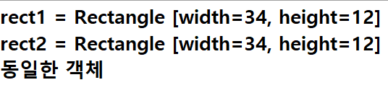
메소드로 객체 전달하기
객체가 복사되어 전달되는 것이 아니고 참조 변수의 값이 복사되어서 전달
class Rectangle { private int width, height; boolean isSameRec( Rectangle obj ) { if ((obj.width == this.width) && (obj.height == this.height)) return true; else return false; } }
public class TestClass { public static void main(String[] args) { Rectangle rect1 = new Rectangle(34, 12); Rectangle rect2 = new Rectangle(34, 12); System.out.println("rect1 = " + rect1); System.out.println("rect2 = " + rect2); System.out.println(rect1.isSameRec(rect2) ? "동일한 객체" : "다른 객체"); } }

Slide 3
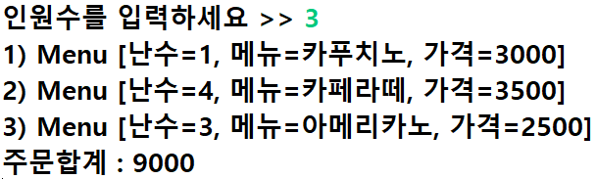
메소드에서 객체 반환하기 – 강의 내용 1
메뉴처리

Slide 4
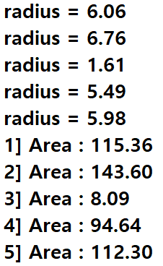
객체 배열
class Circle { private double radius; public Circle(double radius) { this.radius = radius; System.out.printf("radius = %.2f\n", radius); } public double getArea() { return 3.14*radius*radius; } } public class CircleArray { public static void main(String[] args) { Circle[] c; //객체 배열 선언 c = new Circle[5]; //객체 배열 생성 for(int i=0; i<c.length; i++) c[i] = new Circle(Math.random()*10); //배열 원소 객체 생성 for(int i=0; i<c.length; i++) System.out.printf("%d] Area : %.2f\n",i+1, c[i].getArea()); } }

Slide 5
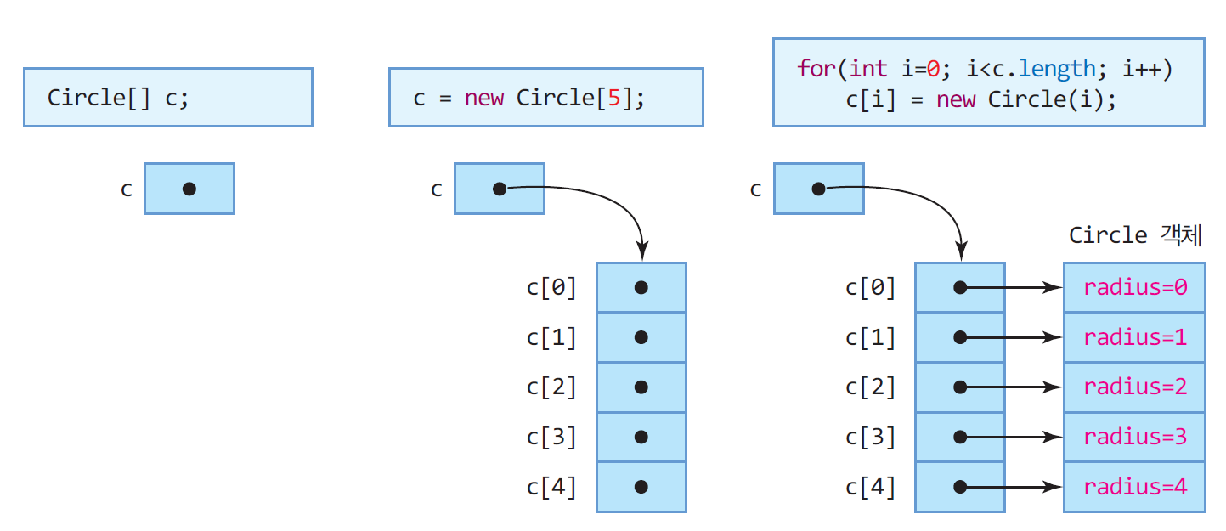
객체 배열 선언과 생성 과정
c[i] = new Circle(Math.random()*10);

Slide 6
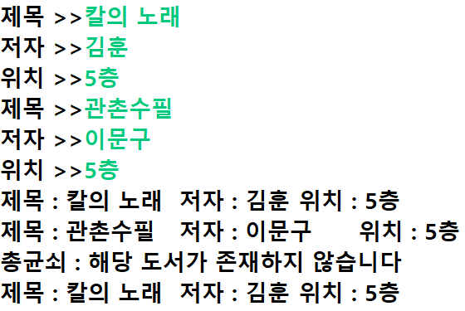
객체 배열로 처리하기 – 강의 내용 2번
Book 객체 배열을 만들고,
사용자로부터 책의 제목과 저자를
입력 받아 배열을 초기화 한 후 도서 검색을 할 수 있도록 완성하시오

Slide 7
상속 (inheritance)
객체 지향의 상속
부모클래스에 만들어진 필드, 메소드를 자식클래스가 물려받음
상속을 통해 간결한 자식 클래스 작성
동일한 특성을 재정의할 필요가 없어 자식 클래스가 간결해짐
상속의 장점
클래스의 간결화
멤버의 중복 작성 불필요
클래스 관리 용이
클래스들의 계층적 분류
소프트웨어의 생산성 향상
클래스 재사용과 확장 용이
새로운 클래스의 작성 속도 빠름

Slide 8
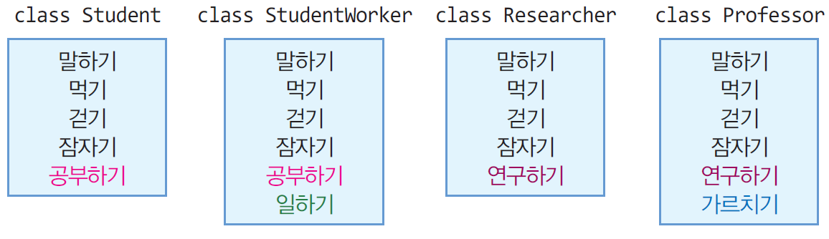
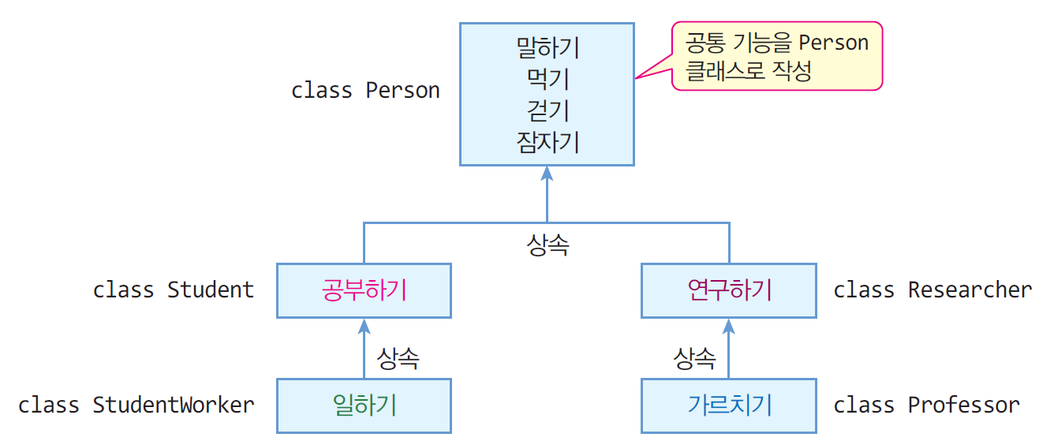
상속의 편리한 사례
상속이 없는 경우
중복된 멤버를 가진
4 개의 클래스
상속을 이용한
경우 중복이 제거되고
간결해진 클래스 구조

Slide 9
클래스 상속과 객체
자바의 상속 선언
부모 클래스 -> 슈퍼 클래스(super class)로 부름
자식 클래스 -> 서브 클래스(sub class)로 부름
extends 키워드 사용
슈퍼 클래스를 확장한다는 개념
public class Person { ... } public class Student extends Person { // Person을 상속받는 클래스 Student 선언 ... }

Slide 10
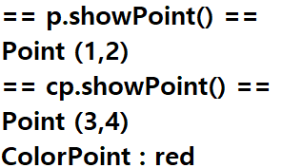
상속 예 - Point와 ColorPoint 클래스
(x, y)의 한 점을 표현하는 Point 클래스와 이를 상속받아 색을 가진 점을 표현하는 ColorPoint 클래스를 만들고 활용해보자.
//Point를 상속받은 ColorPoint 선언 class ColorPoint extends Point { private String color; // 점의 색 public void setColor(String color) { this.color = color; } public void showColorPoint() { // 컬러 점의 좌표 출력 showPoint(); // Point 클래스의 showPoint() 호출 System.out.println("ColorPoint : " + color); } }
class Point { private int x, y; // 한 점을 구성하는 x, y 좌표 public void set(int x, int y) { this.x = x; this.y = y; } public void showPoint() { // 점의 좌표 출력 System.out.println("Point (" + x + "," + y + ")"); } }

Slide 11
상속 예 - Point와 ColorPoint 클래스
public class ColorPointEx { public static void main(String[] args) { Point p = new Point(); // Point 객체 생성 p.set(1, 2); // Point 클래스의 set() 호출 System.out.println("== p.showPoint() =="); p.showPoint(); ColorPoint cp = new ColorPoint(); // ColorPoint 객체 cp.set(3, 4); // Point의 set() 호출 cp.setColor("red"); // ColorPoint의 setColor() 호출 System.out.println("== cp.showPoint() =="); cp.showColorPoint(); // 컬러와 좌표 출력 } }

Slide 12
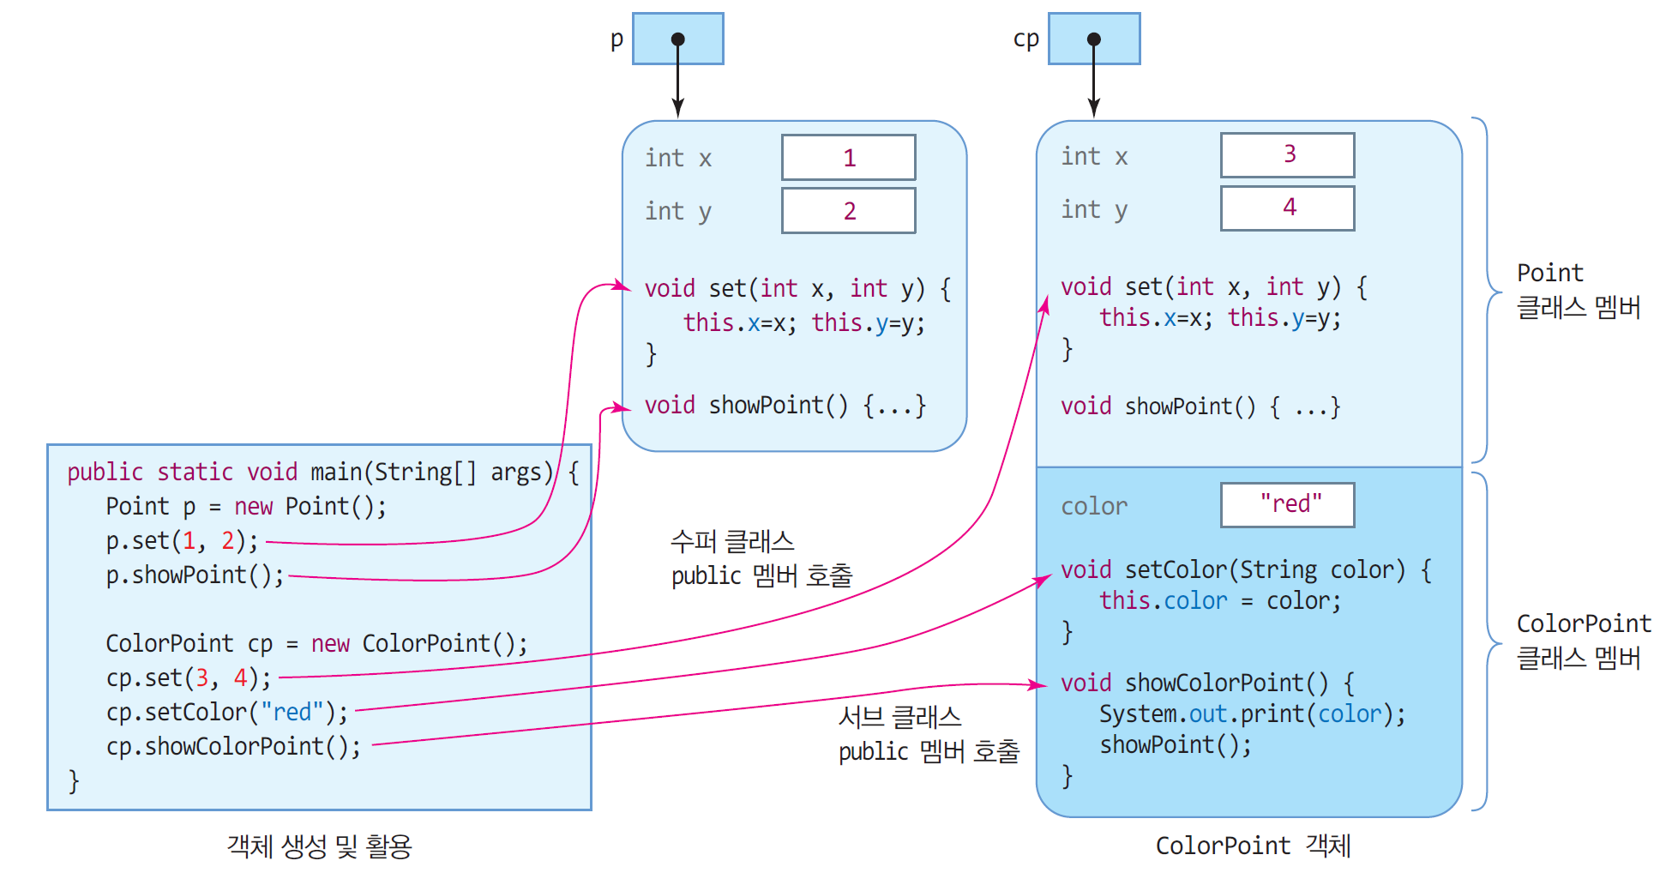
상속 예에서 객체 생성
* new ColorPoint()에 의해 생긴
서브 클래스 객체에 주목

Slide 13
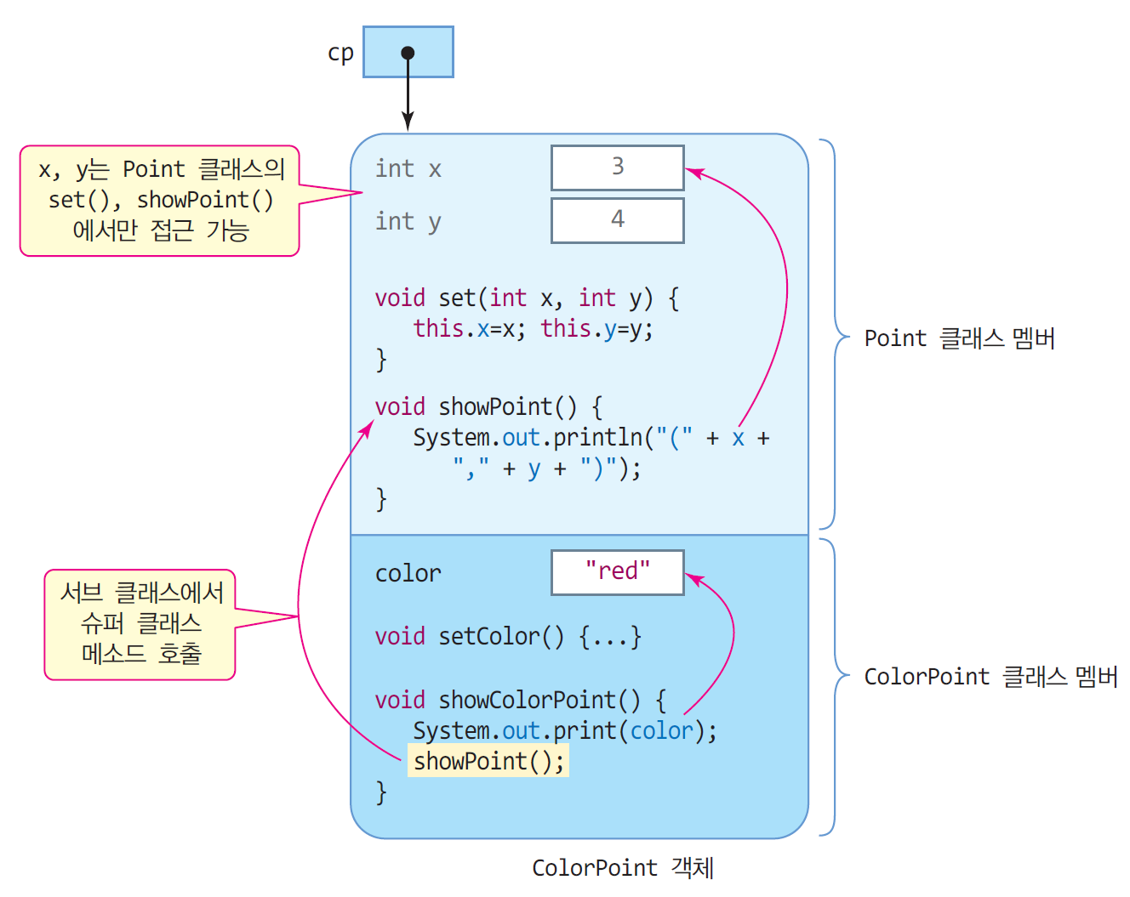
서브클래스에서 슈퍼 클래스의 멤버 접근

Slide 14
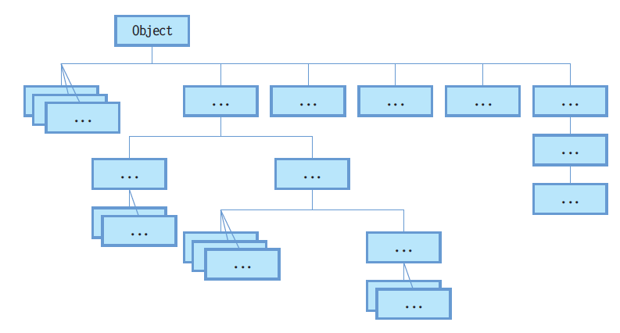
자바 상속의 특징
클래스의 다중 상속 지원하지 않음
상속 횟수 무제한
상속의 최상위 조상 클래스는 java.lang.Object 클래스
모든 클래스는 자동으로 java.lang.Object를 상속받음
자바 컴파일러에 의해 자동으로 이루어짐

Slide 15
상속과 접근 지정자
슈퍼 클래스의 private 멤버
슈퍼 클래스의 private 멤버는 다른 모든 클래스에 접근 불허
클래스내의 멤버들에게만 접근 허용
슈퍼 클래스의 디폴트 멤버
슈퍼 클래스의 디폴트 멤버는 패키지 내 모든 클래스에 접근 허용
슈퍼 클래스의 public 멤버
슈퍼 클래스의 public 멤버는 다른 모든 클래스에 접근 허용
슈퍼 클래스의 protected 멤버
같은 패키지 내의 모든 클래스 접근 허용
다른 패키지에 있어도 서브 클래스는 슈퍼 클래스의 protected 멤버 접근 가능

Slide 16
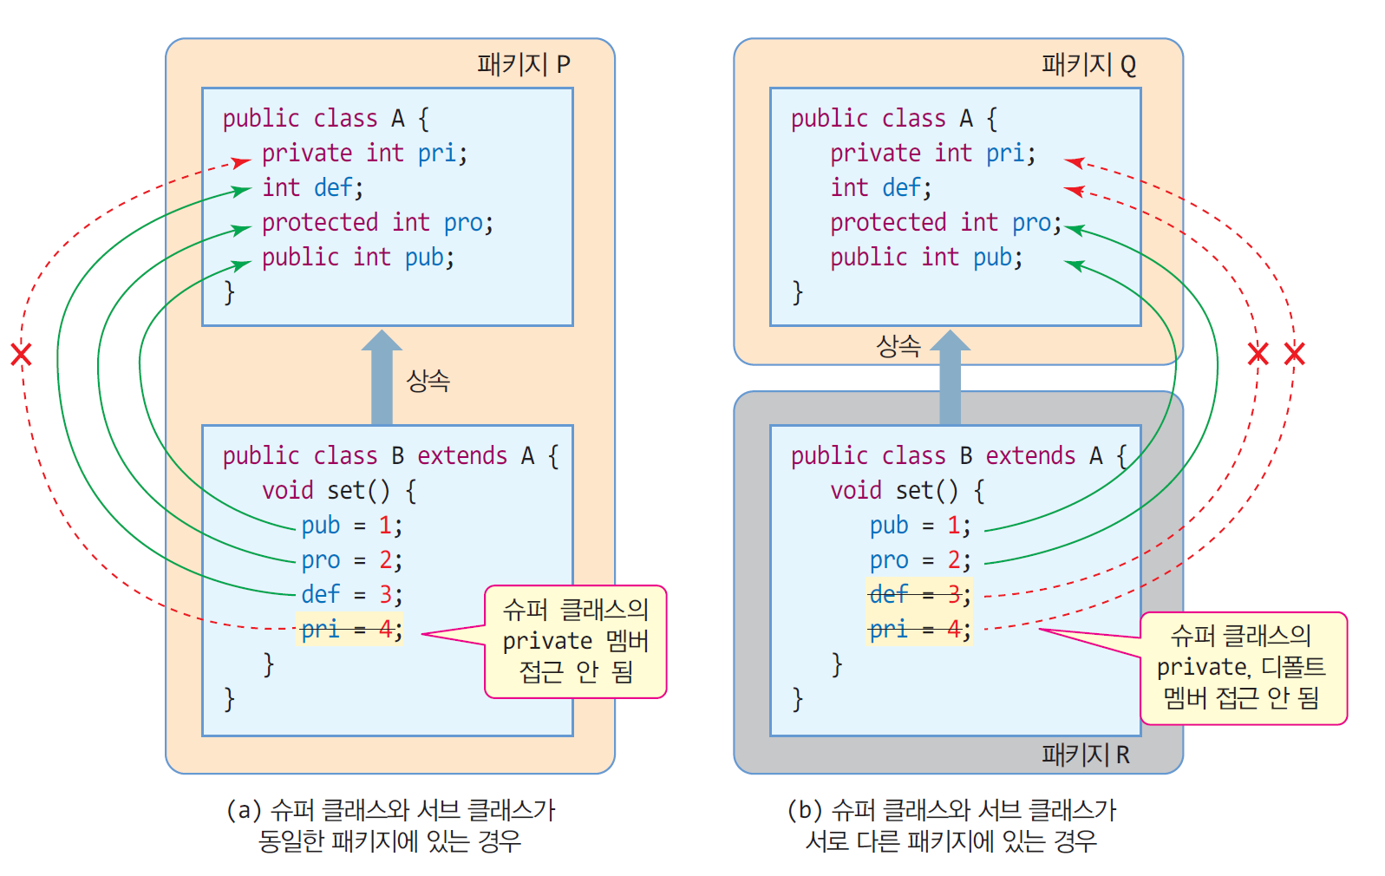
슈퍼 클래스의 멤버에 대한 서브 클래스의 접근

Slide 17
상속 관계에 있는 클래스 간 멤버 접근
class Person {
private int weight;
int age;
protected int height;
public String name;
public void setWeight(int weight) {
this.weight = weight;
}
public int getWeight() {
return weight;
}
}
class Student Person {
public void set() {
age = 30; // 슈퍼 클래스의 디폴트 멤버 접근 가능
name = "홍길동"; // 슈퍼 클래스의 public 멤버 접근 가능
height = 175; // 슈퍼 클래스의 protected 멤버 접근 가능
//weight = 99; // 오류. 슈퍼 클래스의 private 접근 불가
setWeight(99); // private 멤버 weight은 setWeight()으로 간접 접근
}
}
public class InheritanceEx {
public static void main(String[] args) {
Student s = new Student();
s.set();
}
}

